Slide 1
Tywydd/ weather
Sut mae tywydd heddiw?

Slide 2
What’s the weather today?
Sut mae tywydd heddiw?

Slide 3
Tywydd
Mae hi’n …
heulog / braf
Mae hi’n heulog
Mae hi’n braf

Slide 4
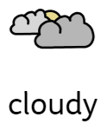
It’s cloudy
Mae hi’n cymylog
cymylog

Slide 5
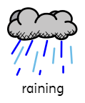
It’s raining.
Bwrw glaw
Mae hi’n bwrw glaw

Slide 6
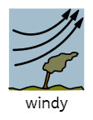
It’s windy
wyntog
Mae hi’n wyntog

Slide 7
It’s snowing
bwrw eira
Mae hi’n bwrw eira

Slide 8
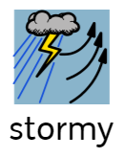
Its stormy
stormus
Mae hi’n stormus

Slide 9
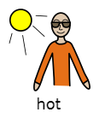
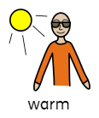
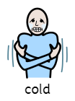
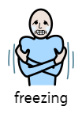
Tymheredd
poeth hot
cynnes warm
oer cold
rhewi freezing
You could say: Mae hi’n oer

Slide 10
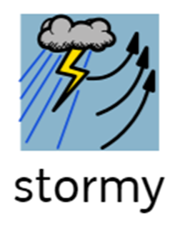
Cwestiwnnau eto Questions again
Sut mae tywydd heddiw?
Mae hi’n…

Slide 11
Cân i helpu ddysgu
https://www.youtube.com/watch?v=FONxYx2TI7I

Slide 12
wedi gorffen finished

